Slide 1
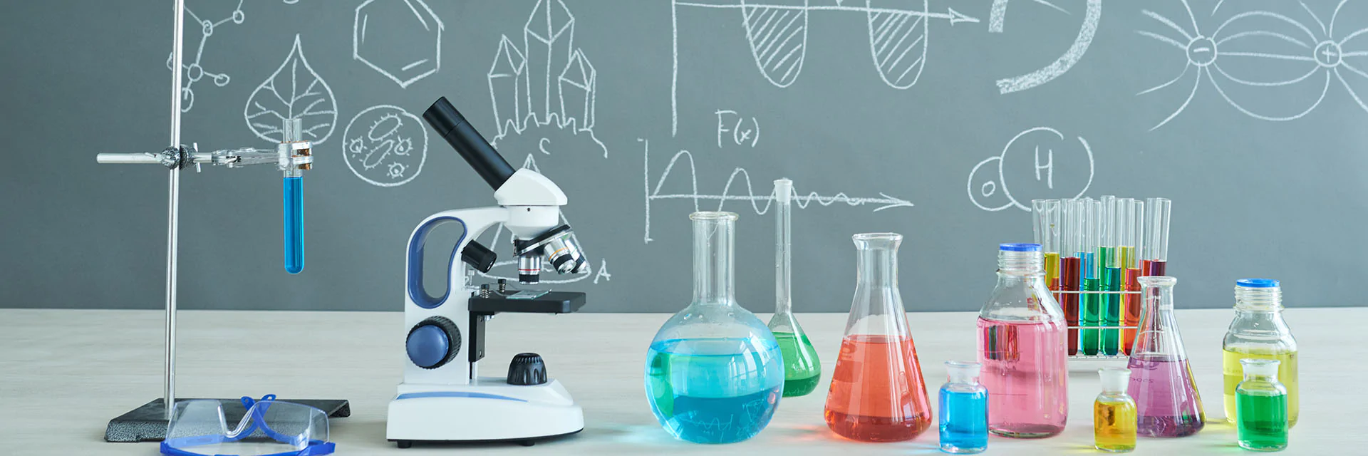


Slide 2
CURSO: 4° Medio ASIGNATURA: Química
CLASE N° 10
PROFESORA: Rolando E. Montero A.
DEPARTAMENTO DE CIENCIAS, TECNOLOGÍA Y AMBIENTE
COLEGIO FEDERICO OZANAM- PUERTO MONTT

Slide 3

En esta sala…
No se permiten celulares. Si ingresas con ellos deberás dejarlos SIEMPRE en la caja dispuesta para aquello.
El uso de audífonos y cualquier elemento tecnológico no serán admitidos en clases.
El uso de maquillajes, alisadores, espejos, etc. no están autorizados en clases.
No se puede entrar con mochilas, bolsos de deporte o implementos deportivos a la sala temática.
Se permiten botellas con agua, pero deben ser transparentes.
Nuestra sala no se puede convertir en una bodega para trabajos de otras asignaturas.

Slide 4
En esta sala…
Tienes 3 minutos para ingresar a ésta sala temática desde el timbre, después de eso quedará consignado el atraso en tu hoja de vida en el libro de clases en LIRMI.
El mobiliario del aula se debe cuidar, si algún estudiante lo raya, rompe o destruye deberá reponerlo y además quedará registrado en su hoja de vida.
Si llegará a olvidar algún material de clase, no podrá salir de ésta a buscarlo.
Está prohibido ir al baño, se autorizará solo casos de emergencia y situaciones excepcionales, previo aviso en convivencia escolar en wsp del ciclo.

Slide 5
En esta sala…
En el cuaderno se registra: nº de clase, fecha, unidad y objetivo, las actividades y retroalimentaciones de estas y evaluaciones. (se revisan en clases).
Siempre tomar apuntes en clases (la memoria es frágil, no todo está en el PPT y no usaremos Classroom)
Hacer buen uso de los contenedores de reciclaje, apoyando a los agentes de cambio.
no contar con sus materiales básicos de clases, quedará registrado en su hoja de vida (cuaderno, libro, lápiz, carpeta, guías, etc)

Slide 6
¡IMPORTANTE!
Cualquier llamada personal no podrá ser contestada, ya que el apoderado debe informar a secretaria o convivencia escolar si acontece algo infrecuente; y éstos informarán al educando.
En caso de pérdida de la llave del candado, el estudiante debe informar a Convivencia Escolar e Inspectoría, quién solicitará la apertura del lockers. Por ningún motivo el estudiante debe intentar abrirlo por su cuenta y menos tratar de forzarlo.
si usted tiene un inconveniente en clases, SIEMPRE AVISAR AL PROFESOR EN EL MOMENTO.
es de su responsabilidad CUIDAR SUS MATERIALES. En esta sala no puede dejar sus materiales y trabajos.

Slide 7
Se dejará registro (observación neutra) si acontece alguna situación atípica en el quehacer cotidiano. (Por ejemplo, ir a enfermería, protocolo “tomar aire”, etc.)
Cada profesor que haga uso de la sala temática podrá instaurar sus propios acuerdos, considerando las necesidades de su asignatura.

Slide 8
Queda estrictamente prohibido ingerir alimentos en esta aula temática, ya que es laboratorio.
No se puede manipular el material que no corresponde a la clase impartida.

Slide 9
CLASE N°: 10
FECHA: 04-06-2026
UNIDAD:
Equilibrio Químico y Ácido-Base
CONTENIDOS:
Teoría Ácido-Base
HABILIDADES:
Análisis, reflexión, comunicación científica
VIRTUD: RESPONSABILIDAD
OA: Comprender y aplicar conceptos clave sobre teoría ácido-base..

Slide 10
OBJETIVO DE LA CLASE
Al finalizar la clase, el estudiante será capaz de explicar y ejemplificar teoría ácido-base.

Slide 11
Portada
Teoría Ácido-Base: Desde Arrhenius hasta Lewis.

Slide 12
Objetivos y Habilidades
Objetivo: Comprender y diferenciar las teorías de Arrhenius, Brønsted-Lowry y Lewis para clasificar sustancias químicas. Habilidades: Análisis comparativo y representación química.

Slide 13
Activación de Conocimientos
¿Qué recuerdas sobre el pH? ¿Qué sustancias conoces que sean ácidas o básicas? (Ej: Limón, Jabón). ¿Cómo se sienten al tacto o a qué saben?

Slide 14
Teoría de Arrhenius
Ácido: Sustancia que en agua libera iones H+. Base: Sustancia que en agua libera iones OH-. Limitación: Solo aplica a soluciones acuosas.

Slide 15
Limitaciones de Arrhenius
No explica bases que no tengan OH en su fórmula (como el NH3). No funciona en solventes que no sean agua.

Slide 16
Teoría de Brønsted-Lowry
Ácido: Donador de protones (H+). Base: Aceptor de protones (H+). Esta definición es más amplia y no depende estrictamente del solvente agua.

Slide 17
Pares Ácido-Base Conjugados
Cuando un ácido dona un protón, se convierte en su base conjugada. Cuando una base acepta un protón, se convierte en su ácido conjugado.

Slide 18
Anfoterismo
Sustancias anfóteras: Pueden actuar como ácido o como base según la reacción. Ejemplo clásico: El Agua (H2O).

Slide 19
Teoría de Lewis
Ácido: Aceptor de un par de electrones. Base: Donador de un par de electrones. Es la definición más general de todas.

Slide 20
Cuadro Comparativo
- Arrhenius: H+/OH- en agua.\n- Brønsted-Lowry: Transferencia de protones.\n- Lewis: Transferencia de pares electrónicos.

Slide 21
Aplicaciones y Vida Cotidiana
- Gastritis: Uso de antiácidos (bases) para neutralizar el HCl del estómago.\n- Lluvia ácida: Efecto de óxidos de azufre y nitrógeno en el ambiente.

Slide 22
Actividad de Aplicación
Identifica si las siguientes especies son ácidos o bases según Lewis y Brønsted-Lowry: NH3, BF3, HCl, NaOH.

Slide 23
Ticket de Salida
¿Cuál es la diferencia fundamental entre la teoría de Brønsted-Lowry y la de Lewis? Escribe un ejemplo de una sustancia anfótera.

